Slide 1



Universidad de Los Andes
Departamento de Ciencias de la Conducta
Mérida – Venezuela
Tema 8. El desarrollo humano:
Objetivos de Desarrollo del Milenio (ODM) / Objetivos de Desarrollo Sustentable (ODS).
Prof. Evelyne Rivas Suárez
Prof. Gustavo Alcántara Moreno

Slide 2
El desarrollo humano trata de las personas y de ampliar sus oportunidades de llevar una vida plena y creativa con libertad y dignidad.
El crecimiento económico, el incremento del comercio y de las inversiones y los avances tecnológicos son muy importantes, pero son medios y no fines en sí mismos. Para ampliar esas oportunidades, es fundamental desarrollar las capacidades humanas, es decir, la variedad de cosas que las personas pueden llegar a ser.
Las capacidades más elementales del desarrollo humano son tener una vida larga y saludable, recibir una educación, tener un nivel de vida digno y disfrutar de una libertad civil y política que permita participar en la vida de la comunidad a la que se pertenece.

Slide 3
El índice de desarrollo humano (IDH)
El Índice de Desarrollo Humano (IDH) es una medida sinóptica de tres dimensiones del concepto de desarrollo humano: disfrutar de una vida larga y saludable, disponer de educación y tener un nivel de vida digno.
Por lo tanto, combina medidas relativas a esperanza de vida, escolarización, alfabetización e ingresos para aportar una visión más amplia del desarrollo de un país que la que proporcionan los ingresos (con demasiada frecuencia equiparados con el bienestar). Ver Informe sobre desarrollo humano 2003, p. 60.

Slide 4
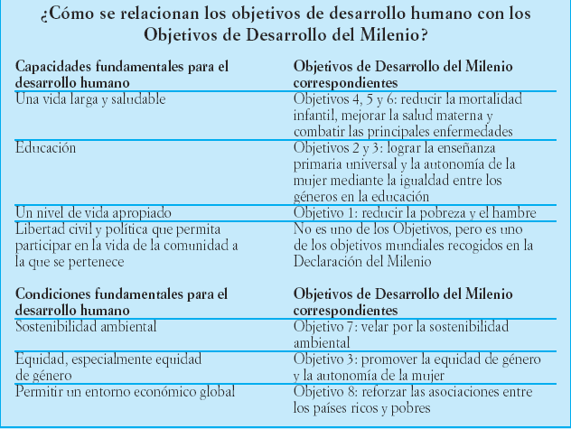

Slide 5
De la Salud Para Todos a la Declaración del Milenio
AMPLIACIÓN DE LAS DISPARIDADES
AUMENTO DE LA EXCLUSIÓN
GLOBALIZACIÓN
y nuevo orden económico
DEMOCRATIZACIÓN y descentralización
Reformas económicas y del Estado
Reformas del sector de la salud
Estado benefactor y crisis de la seguridad social
ODM
SPT
1975
1990
2000
2015
TRANSICIÓN DEMOGRÁFICA: crecimiento, urbanización y envejecimiento poblacionales
POLARIZACIÓN EPIDEMIOLÓGICA: coexistencia de perfiles de riesgo y enfermedad opuestos
Impacto AMBIENTAL y ECOLÓGICO abrumador

Slide 6
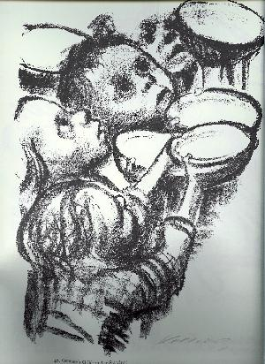
El impacto de la inequidad en la salud global
Los países menos desarrollados concentran el 84% de la población mundial…
consumen menos del 11% de los gastos mundiales en salud…
pero sobrellevan el 93% de la carga global de enfermedad

Slide 7
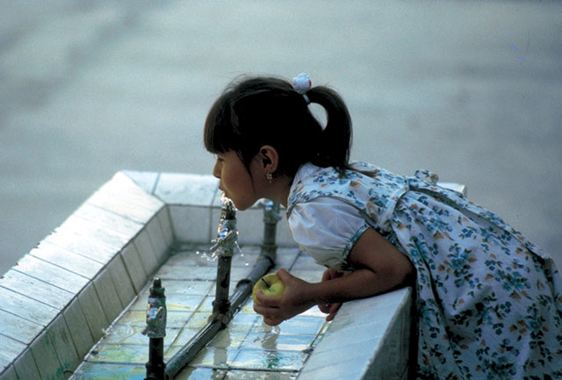
La exclusión social en el ámbito de la salud y el ambiente
Población de América Latina y el Caribe: 500 millones (2004)
27% sin acceso permanente a los servicios básicos de salud: 125 millones
46% sin seguro de salud, público o privado: 230 millones
EE. UU: 44 millones sin protección social de salud
685,000 niños sin esquema de vacunación completo
17% de los partos en ALC son atendidos por personal de salud no calificado

Slide 8
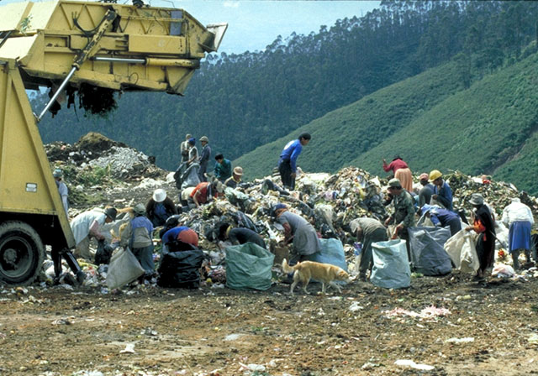
La exclusión social en el ámbito de la salud y el ambiente
152 millones de personas sin acceso a agua potable ni saneamiento básico
120 millones sin acceso a los servicios de salud por razones económicas
107 millones sin acceso a los servicios de salud por razones geográficas

Slide 9
Promedio tasa mortalidad menores de 5 años y tasa neta de matriculación primaria en países en vías de desarrollo

Slide 10

¿Qué son los Objetivos de Desarrollo del Milenio?
Constituyen el compromiso de 191 jefes de Estado y de Gobierno, adoptado en la Cumbre del Milenio de las Naciones Unidas del 2000, destinado a acabar con la pobreza extrema para el año 2015
Representan un pacto entre los principales protagonistas económicos del mundo.
Los países pobres prometieron mejorar sus políticas y gestión de gobierno y aumentar la rendición de cuentas ante sus propios ciudadanos;
Los países ricos prometieron proporcionar los recursos, y
Las principales instituciones financieras internacionales (el Banco Mundial, el FMI, los bancos regionales de desarrollo, los miembros de la Organización Mundial del Comercio) declararon expresamente que ellas también serán responsables por el logro de los Objetivos

Slide 11
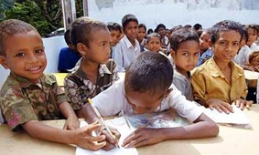
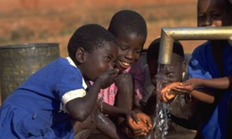
¿Por qué son importantes los Objetivos de Desarrollo del Milenio?
Porque abarcan una variedad de problemas clave del desarrollo y están contemplados en un marco de respeto por los derechos humanos.
Los Objetivos pueden alcanzarse . Incluso, se ha argumentado que más que objetivos de desarrollo del milenio serían sólo objetivos "mínimos". Sería moralmente inaceptable exigir menos.
Hoy no sólo contamos con los recursos financieros para acabar con la pobreza extrema de una vez por todas, sino que tenemos el conocimiento tecnológico y práctico para llevar los Objetivos a cabo.

Slide 12
Dos contrastes (según Amartya Sen).
Éxito en la esperanza y calidad de vida
Corea del Sur
Economías de crecimiento alto
No ha logrado un éxito comparable
Brasil
Con crecimiento económico alto
Corea
del Sur
“Proceso mediado por el crecimiento”
Economías que han cosechado grandes logros
Proceso impulsado por el apoyo
China, Costa Rica, Sri Lanka, Kerala (India)
Sin crecimiento alto

Slide 13
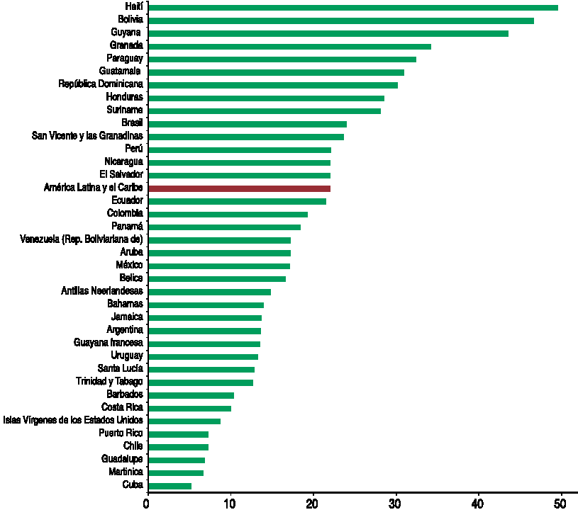
Mortalidad infantil América Latina (2007) Fuente: CEPAL

Slide 14
La magnitud de la agenda inconclusa en la mortalidad materna en América Latina & el Caribe
1000
EE.UU.
HAI
LAC
CAN
900
tendencia
BOL
PAR
800
PER
PAN
BRA
TRT
700
GUT
DOR
NIC
ELS
600
COL
VEN
mortalidad materna (tasa por 100,000 n.v.)
BAR
500
ECU
JAM
HON
MEX
400
ARG
BAH
300
COR
CUB
CHI
200
URU
100
0
1900
1910
1920
1930
1940
1950
1960
1970
1980
1990
2000
Centers for Disease Control & Prevention. Achievements in Public Health 1900-1999: Healthier Mothers and Babies; 48(38):849-58; Atlanta, 1999.
WHO Maternal Mortality in 2000: estimates developed by WHO, UNICEF & UNFPA; Geneva, 2002

Slide 15
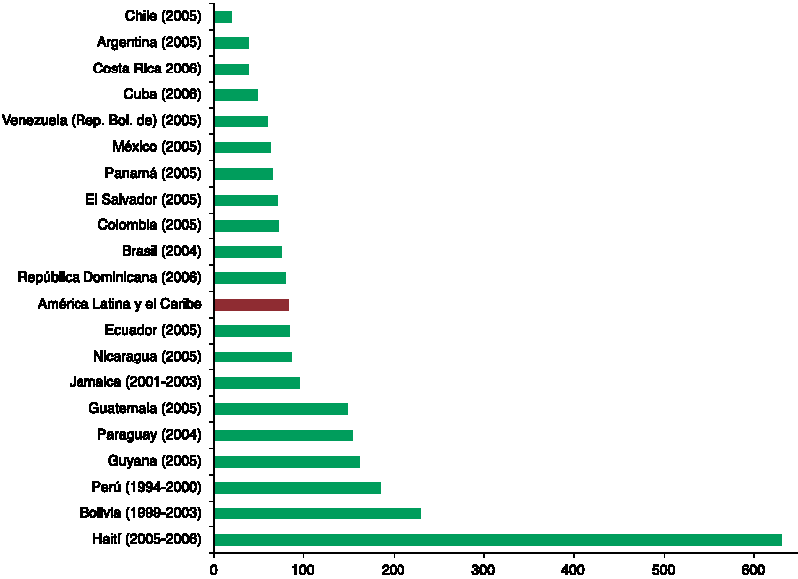
Mortalidad materna (100000 nacidos vivos) 2005
Fuente: OPS

Slide 16
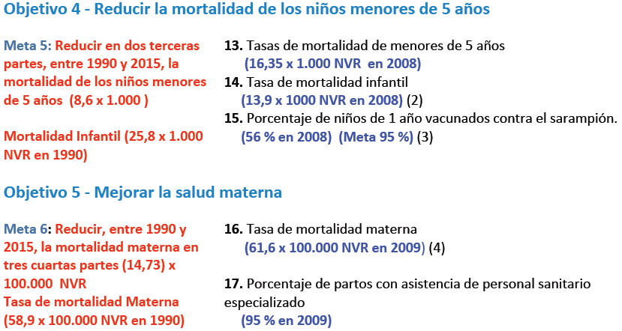
Objetivos y Metas del Milenio vinculadas directamente
con la salud (en azul) y la meta que debe alcanzar Venezuela en 2015 (en rojo)
Fuente: Oletta López, Carvajal y Peña (2010)

Slide 17
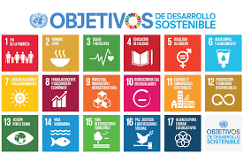

Slide 18
193 países aprobaron el compromiso histórico.
Concluyeron con 17 objetivos tras 3 años de negociaciones.
Participación de miembros de la ONU y algunas ONG.
Se abrió una encuesta global denominada MI MUNDO donde participaron de mas de 2 millones de votantes
Se plantean 169 metas destinadas a resolver los problemas sociales, económicos y ambientales que aquejan al mundo.

Slide 19
El principal Objetivo es acabar con la pobreza, combatir la desigualdad y luchar contra el cambio climático para los próximos 15 años

Slide 20
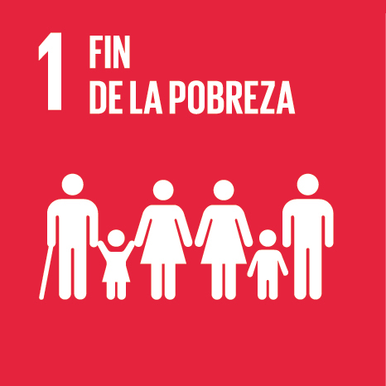
28% de los latinoamericanos viven en pobreza, es decir, 167 millones de personas, de ellos 71 millones su condición es de pobreza extrema (CEPAL, 2015).
En el caso Venezolano para el 2013 se registró una tasa de 32,1% de pobreza y una tasa de 9,8% de indigencia. (CENDES, 2015).
Salario diario del venezolano equivale a 83 centavos de dólar. (Para el Banco Mundial, los países que cobran menos de 1,90 dólares al día son considerados en pobreza extrema)

Slide 21
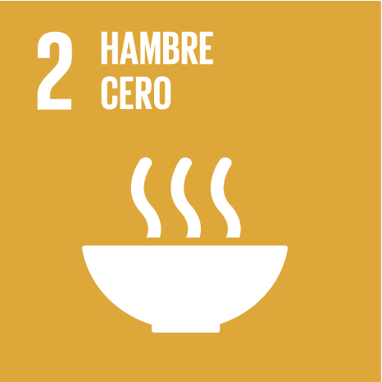
En Venezuela: poca producción de alimentos, escasez en diversos rubros.
El Fondo Monetario Internacional informó que se espera que la inflación en Venezuela superará la barrera de 500% durante 2016.
Actualmente el poder adquisitivo cayó en un 40%. (Guerra, J; 2016)

Slide 22
Las imágenes de las extensas filas para comprar comida en Venezuela se han transformado en una postal cotidiana que refleja la escasez de alimentos que sufre el país. No se puede describir la situación como hambruna, tal y como la define el Programa Mundial de Alimentos de Naciones Unidas. Sin embargo, en diversas zonas de Venezuela se pasa hambre. Según varias encuestas, el 90% de la población asegura comprar menos alimentos que antes (Datos), el 31% asegura comer menos de tres veces al día (Venebarómetro) y el 15% considera que su alimentación es poco variada o deficiente (Encovi). BBC Mundo recorrió Venezuela para registrar cuál es la situación respecto a la alimentación que se vive en Caracas y en otras ciudades del interior del país.
Fuente: http://www.el-nacional.com/bbc_mundo/crisis-hambre-Venezuela_3_893340668.html.

Slide 23
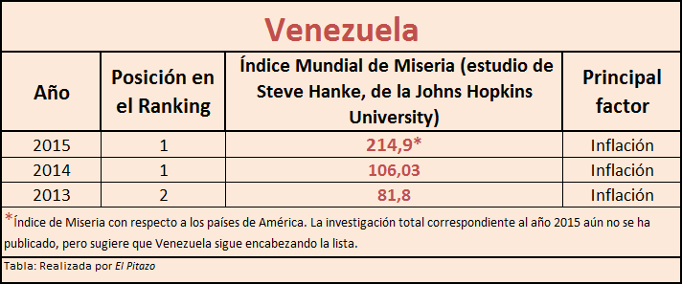
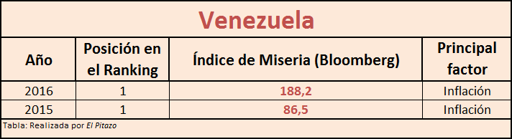
Fuente: http://elpitazo.com/ultimas-noticias/bloomberg-venezuela-el-pais-con-la-economia-mas-miserable-del-mundo/

Slide 24

Mortalidad infantil se redujo para 2009 en un 46%.
Para el 2010 aumentó en un 15,98% x 100 NVR.
Ritmo de reducción fue inferior al requerido
Salud materna en descenso
Problemas de cobertura y suministro de medicamentos.
Problemas de salud pública. Enfermedades reemergentes.
Epidemias:
En el 2013 se conocen 76.621 casos de malaria en Venezuela.
CEPAL/CENDAS

Slide 25
Venezuela. Ley de Medicamentos 2000. Art.7
“el gobierno debe garantizar los medicamentos esenciales para satisfacer las necesidades de atención de salud de la mayoría de la población”

Slide 26
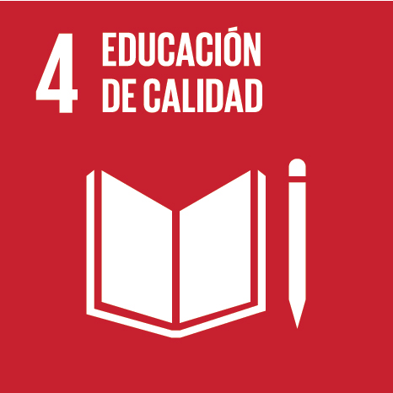
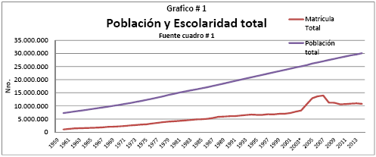
Hasta el 2015 la tasa se presentó: estancamiento en educación primaria y descenso en la matricula escolar en todos los niveles.
Fuente: Jáuregui, 2015.

Slide 27
En otras palabras se incrementa la desatención educativa del conjunto social por parte del aparato educativo instalado, estatalmente sustentado, vamos a contracorriente de la idea universal de EDUCACIÓN PERMANENTE GARANTIZADA POR EL ESFUERZO COLECTIVO.
Fuente: Centro de Investigaciones Educativas (CIES) Escuela de Educación. FHE-UCV 2015.

Slide 28
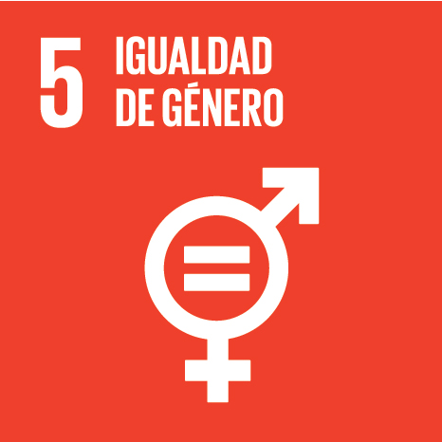
Cumplida en educación.
No se han atacado las causas estructurales para lograr autonomía económica de la mujer.
No existe igualdad en el parlamento.
No hay igualdad en cargos directivos
No paridad en ingresos

Slide 29
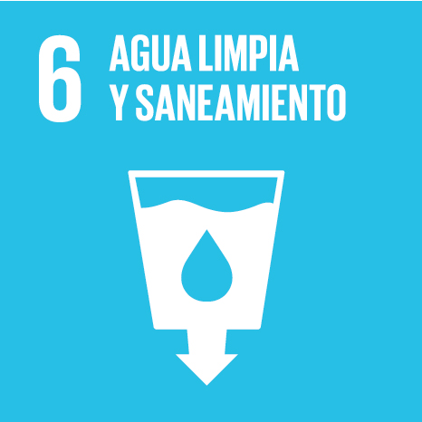
Afecta negativamente que existan poblaciones donde no hay agua potable y plantas potabilizadoras.
Se habla de entre 2.250.000 y 3.500.000 venezolanos no tienen acceso a este servicio.
Continuos derrames petroleros.
No existe tratamiento en las plantas
La intervención en ecosistemas naturales aumentó en un 84%.
Tasa de deforestación ronda el 10%, la más alta del mundo.
Fallas en el suministro regular.

Slide 30

Parques de energía eólica no están en funcionamiento.
Frecuentes derrames petroleros.
No hubo prevención, mantenimiento ni inversiones en las principales plantas hidroeléctricas del país.
“La energía está directamente relacionada con la seguridad mundial. Va a ha producirse un cambio de poder y de orden mundial”. Diario Las Américas, 2016.

Slide 31
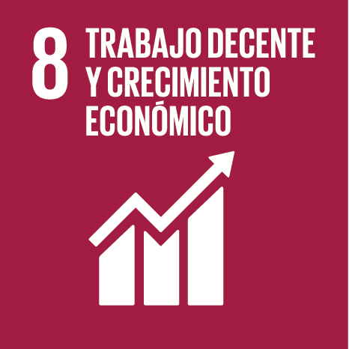
Al no existir un crecimiento económico sostenible no se cumple con este objetivo
Crecimiento de la economía informal - trabajos informales.
Monopolio de Estado.
Alto índice inflacionario.
Según el vicepresidente de Planificación y Conocimiento, Ricardo Ménendez la tasa de desempleo de ubicó en un 7,3%.

Slide 32
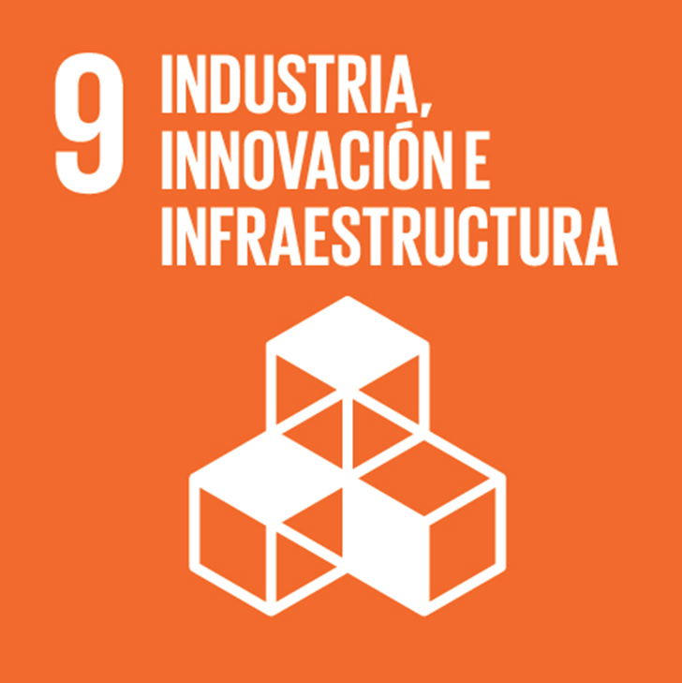
Poca inversiones en infraestructura (transporte, riego, energía y tecnología de la información y las comunicaciones) que son fundamentales para lograr el desarrollo sostenible y empoderar a las comunidades en numerosos países.
Desde hace tiempo se reconoce que, para conseguir un incremento de la productividad y de los ingresos y mejoras en los resultados sanitarios y educativos, se necesitan inversiones en infraestructura.

Slide 33
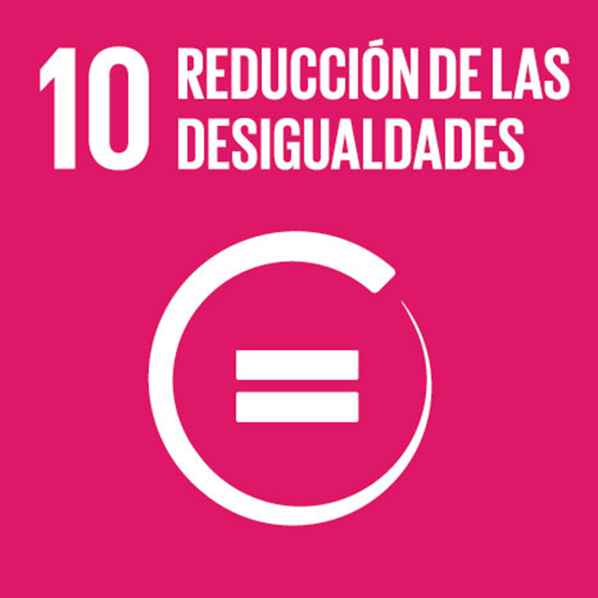


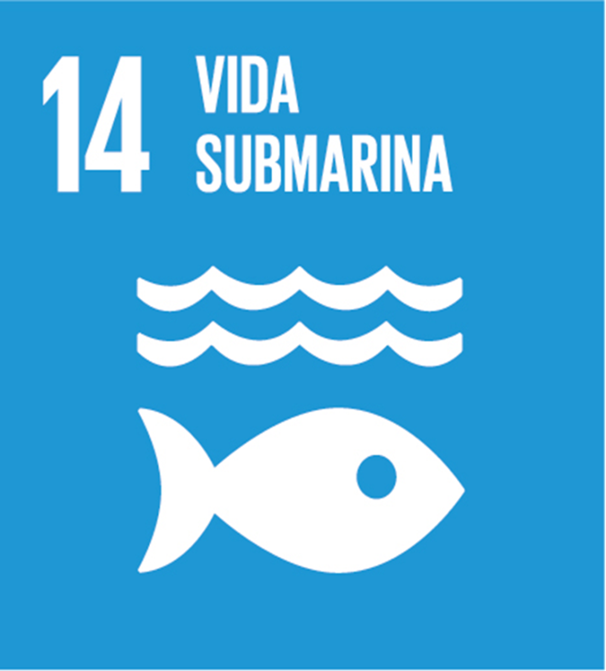
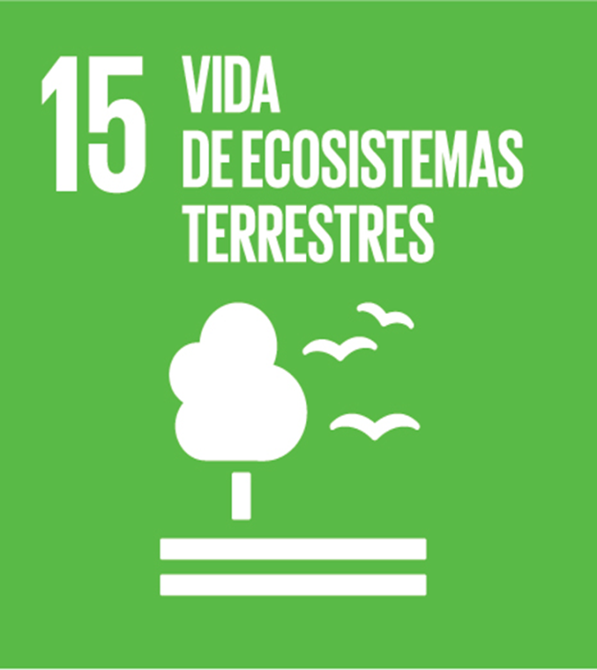


Slide 34
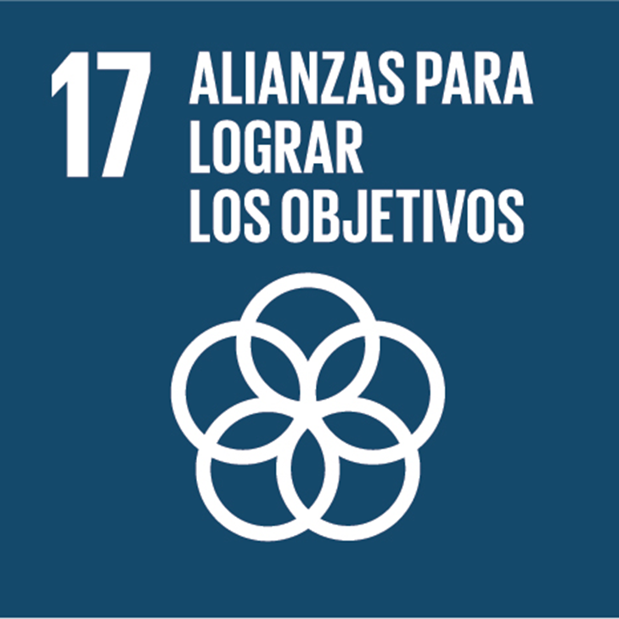

Slide 35
Referencias
Guerra, José. “ Poder adquisitivo de los trabajadores ha caído 40% en 2016”. http://www.finanzasdigital.com/2016/07/jose-guerra-poder-adquisitivo-los-trabajadores-ha-caido-40-2016/V. Finanzas Digital, Noticias de economía y finanzas. Venezuela.
Jaúregui, Luis (2015). Escolaridad e inversión educativa en Venezuela 2015. Documento en línea. Disponible en: http://www.cerpe.org.ve/tl_files/Cerpe/contenido/documentos/Actualidad%20Educativa/1-%20INFORME%20%202015.pdf [Consulta, 2015 Noviembre, 10]
ONU (S/F). Objetivos de desarrollo Sostenible http://www.un.org/sustainabledevelopment/es/objetivos-de-desarrollo-sostenible/. [Consulta, 2015 Noviembre, 10]

